Slide 1

Chapter 9
計價單位變換 報告人：何維

Slide 2
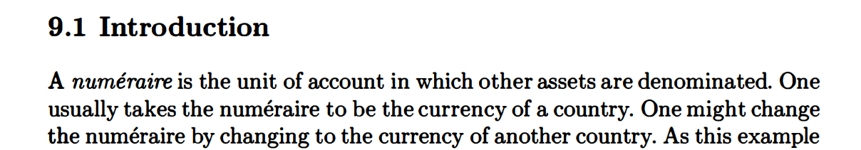
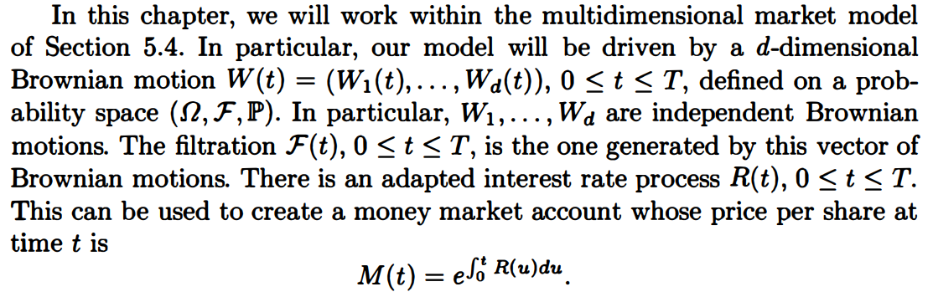
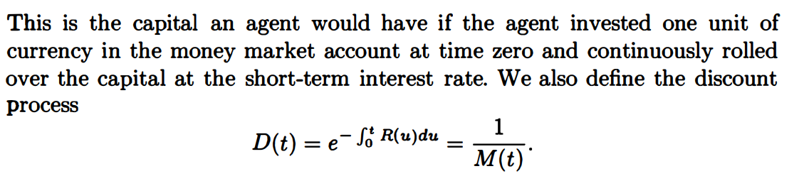
資産的價值可以通過某一基準資産作爲計價單位來衡量
采用
由布朗運動的向量生成
貨幣市場賬戶按照即期利率連續計息的終值
貼現過程
Notes:
資産的價值可以通過某一基準資産作爲計價單位來衡量。通常采用某國的貨幣作爲計價單位，也可以將計價單位變換爲其他國家的貨幣。
本章我們采取5.4節的多維市場模型框架。
我們的模型定義在概率空間上的d維布朗運動。
各維度的布朗運動相互獨立。
Filtration 由布朗運動的向量生成。
存在一個利率過程R（t），由此可以産生貨幣市場賬戶，在時刻t其每一份的價格爲M（t）
M(t)是投資者在期初投入一單位資金後，按照即期利率連續計息，在t時刻所擁有的資金。

Slide 3
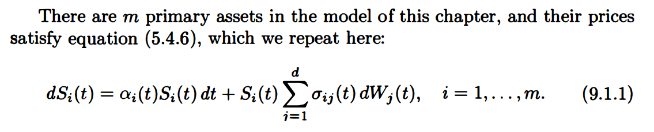

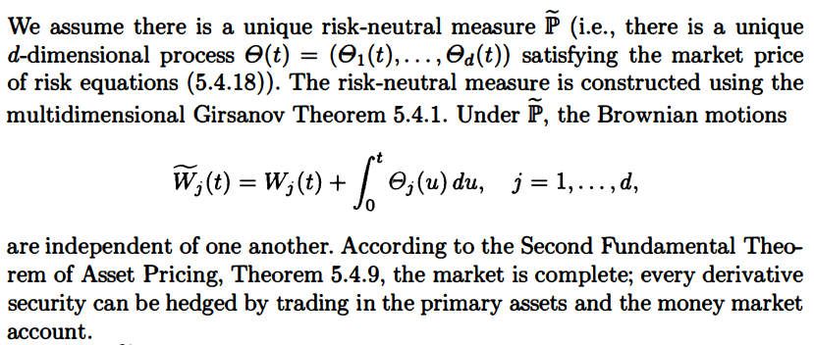
：Mean rate of return vector
：Volatility matrix
風險中性測度可以通過多維歌薩諾夫定理5.4.1構造
Notes:
本章模型假設，有m個原生資産，每個資産的價格滿足方程5.4.6
假設存在唯一的風險中性測度P，即存在唯一的d維過程，滿足風險的市場價格等式5.4.18。
風險中性測度可以通過多維歌薩諾夫定理5.4.1構造。
在風險中性測度下，有布朗運動兩兩獨立。
根據定理5.4.9 資産定價第二基本定理，市場是完全的，任何衍生性證券都可通過原生資産和貨幣市場賬戶的交易進行對沖。

Slide 4
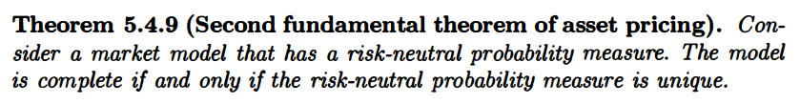
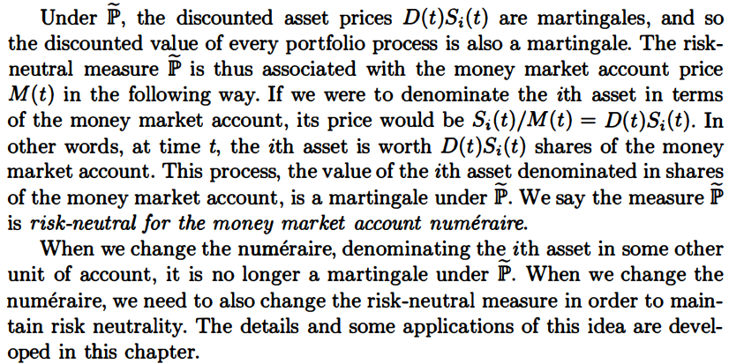
資産定價第二基本定理：考慮具有風險中性概率測度的市場模型，則模型是完全的當且僅當風險中性概率測度是唯一的
如果以货币市场账户作为计价单位
資産的價值相當于DS份貨幣市場賬戶
資産的價格過程在風險中性測度下是martingale
測度P關于貨幣市場賬戶計價單位是風險中性的
Notes:
在風險中立機率測度下，貼現資産的價格是martingale，因此任何資産的貼現價值過程都是martingale。
于是，風險中性測度P以下述方式與貨幣市場賬戶價格M相聯繫：
如果以貨幣市場賬戶作爲計價單位，則第i中資産的價格爲等式，也就是說，第i種資産的價值相當于DS份貨幣市場賬戶。
以貨幣市場賬戶作爲計價單位，第i種資産的價格過程在風險中性測度下是martingale。
我們稱測度P關于貨幣市場賬戶計價單位是風險中性的。
當計價單位改變後，資産的價格過程在P下不再是martingale。爲了保持風險中性，我們在變換計價單位時，也要變化風險中性測度。
本章主要對此詳細討論，幷給出其應用。

Slide 5
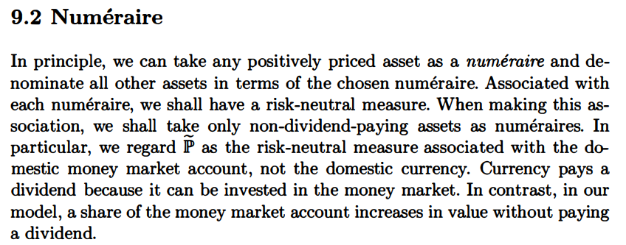

選取無紅利支付的資産作爲計價單位
與本國貨幣市場賬戶，而不是本國貨幣相聯繫的風險中性測度
無論那哪種資産，都有以下定理給出的隨機表示
Notes:
原則上，我們可以采用任何具有正價值的資産作爲計價單位，其他資産的價格都以該計價單位來計量；
于此相聯繫，將有一個風險中性測度，在作這一聯繫時，我們總是選取無紅利支付的資産作爲計價單位。
特別是P是與本國貨幣市場賬戶，而不是本國貨幣相聯繫的風險中性測度。
貨幣是支付紅利的資産，因爲它可以投資于貨幣市場。
在我們的模型中，一份貨幣市場賬戶的價值會增長，但不會支付紅利。
本國貨幣市場賬戶與其相聯繫的風險中性測度記爲P。
作爲計價單位的資産可以是9.1.1給出的原生資産之一，或是衍生性資産。無論那哪種資産，都有以下定理給出的隨機表示。

Slide 6
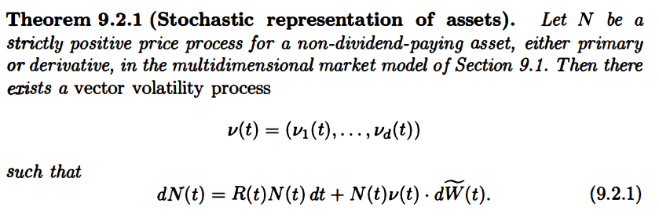
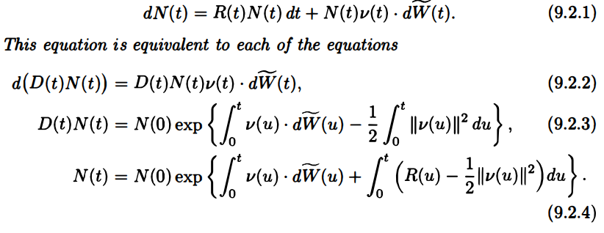
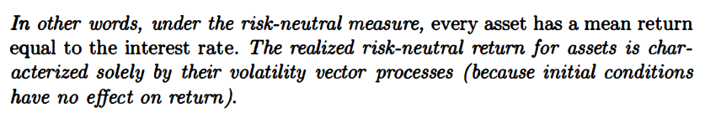
波动率向量过程
在風險中性測度下，任何資産的平均回報等于利率。
資産的風險中性回報完全由其波動率向量過程刻劃-因爲初始條件對回報沒有影響
Notes:
定理：資産的隨機表示
N爲無紅利支付資産，無論是原生資産或衍生資産，他有嚴格爲正的價格過程。
那麽存在波動率向量如下，使得
在風險中性測度下，任何資産的平均回報等于利率。資産的風險中性回報完全由其波動率向量過程刻畫-因爲初始條件對回報沒有影響

Slide 7

證明過程：
（1）（9.2.1）式为定义给出
（2）由定理5.4.2martingale representation ，multiple dimensions及定義向量
過程V(t) 可得（ 9.2.2 ）式
（3）由（9.2.2）式推導至（9.2.3）式：由證明（9.2.2）式的解爲（9.2.3）式可得
（4）由（9.2.3）式兩邊同時除以D(t)可得（9.2.4）式
（5）由（9.2.4）式根據 ito-Doeblin formula求導代入X(t)可得（ 9.2.1）式
Notes:
在風險中性測度下，任何資産的平均回報等于利率。資産的風險中性回報完全由其波動率向量過程刻畫-因爲初始條件對回報沒有影響

Slide 8
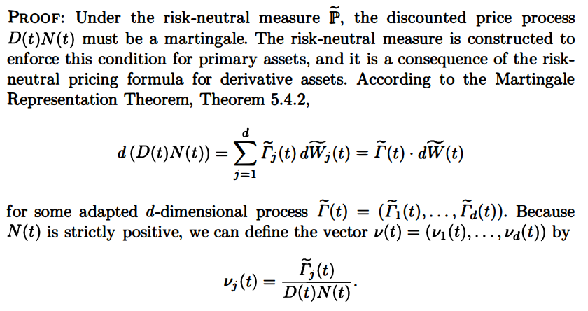
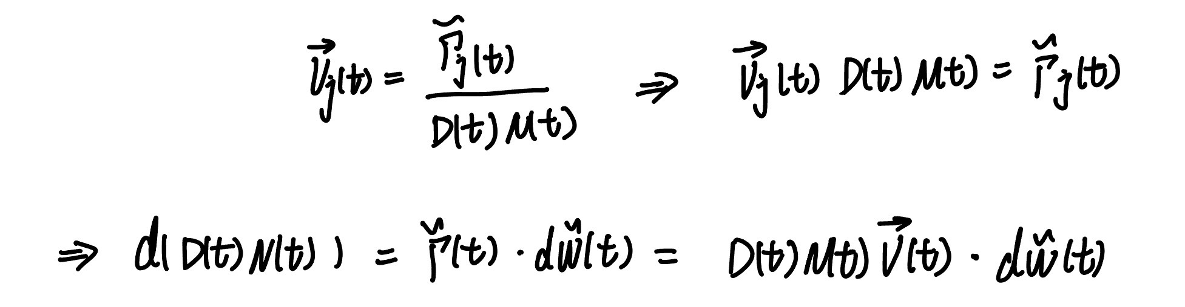
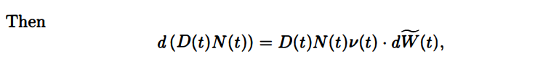
證明（9.2.2）式
對于原生資産，這是風險中性測度的構造使然，對于衍生性資産，這是風險中性定價公式的結論
定理5.4.2在下一頁
gamma
Notes:
證明：在風險中性測度下，貼現價格過程DN是一個martingale。
對于原生資産，這是風險中性測度的構造使然，對于衍生性資産，這是風險中性定價公式的結論。
根據定理5.4.2，martingale表示定理，存在某個適應的d維過程，使得
由于N嚴格爲正，則可定義以下向量過程

Slide 9
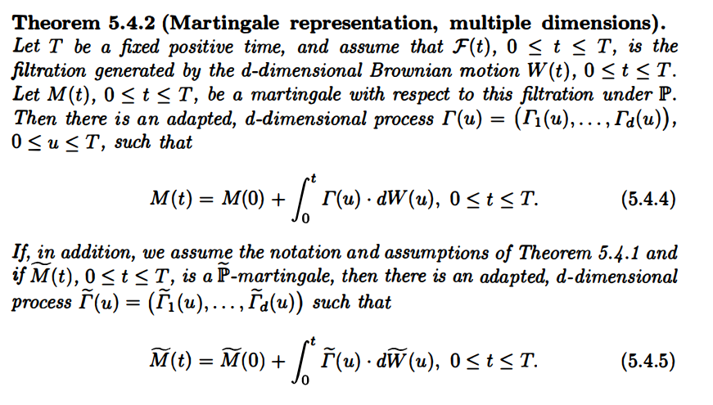
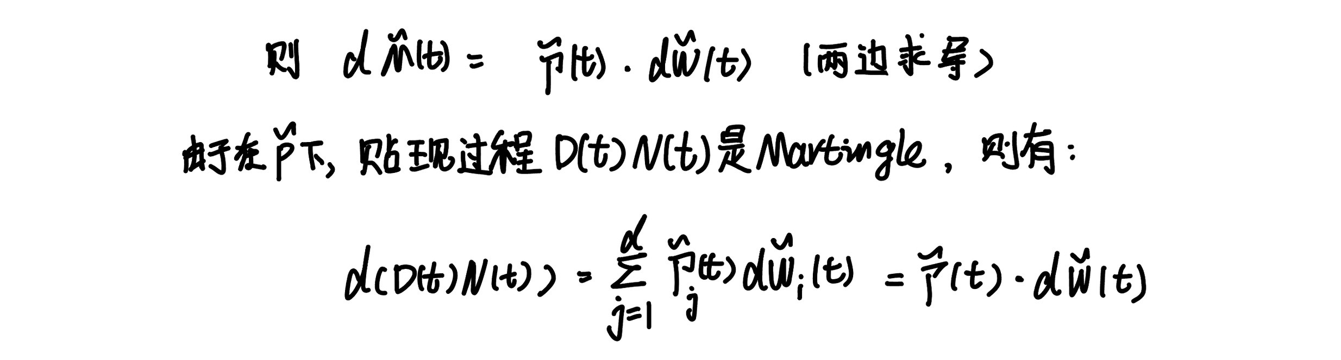
回上頁
Notes:
Martingale 表示定理，多維情形
martingale representation ，multiple dimensions

Slide 10
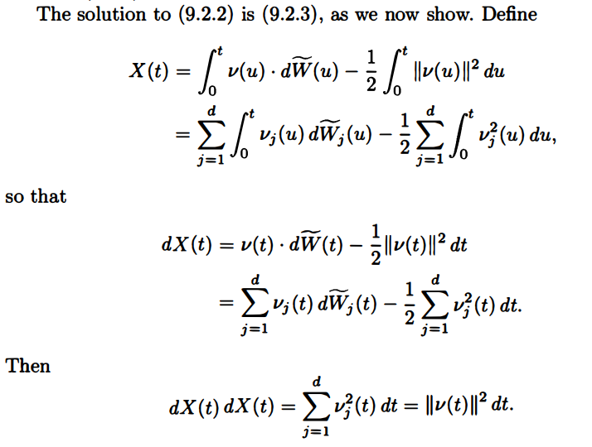
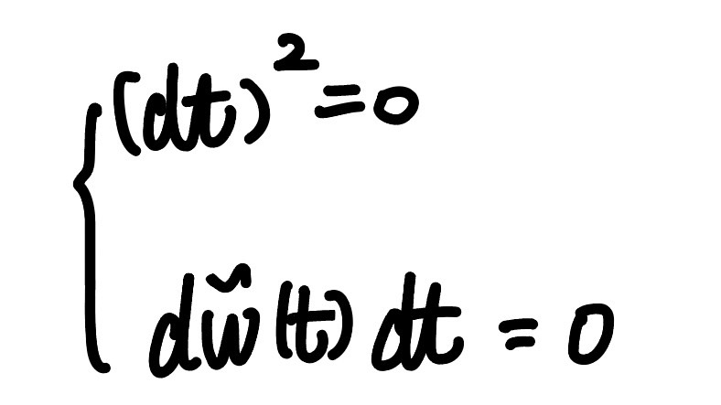
由（9.2.2）式推導至（9.2.3）式：證明（9.2.2）式的解爲（9.2.3）式

Slide 11
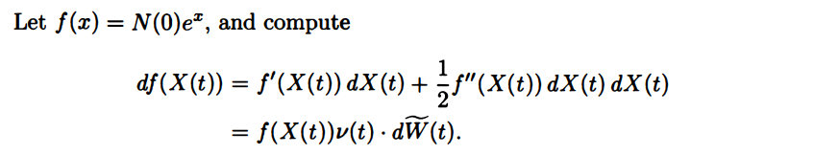


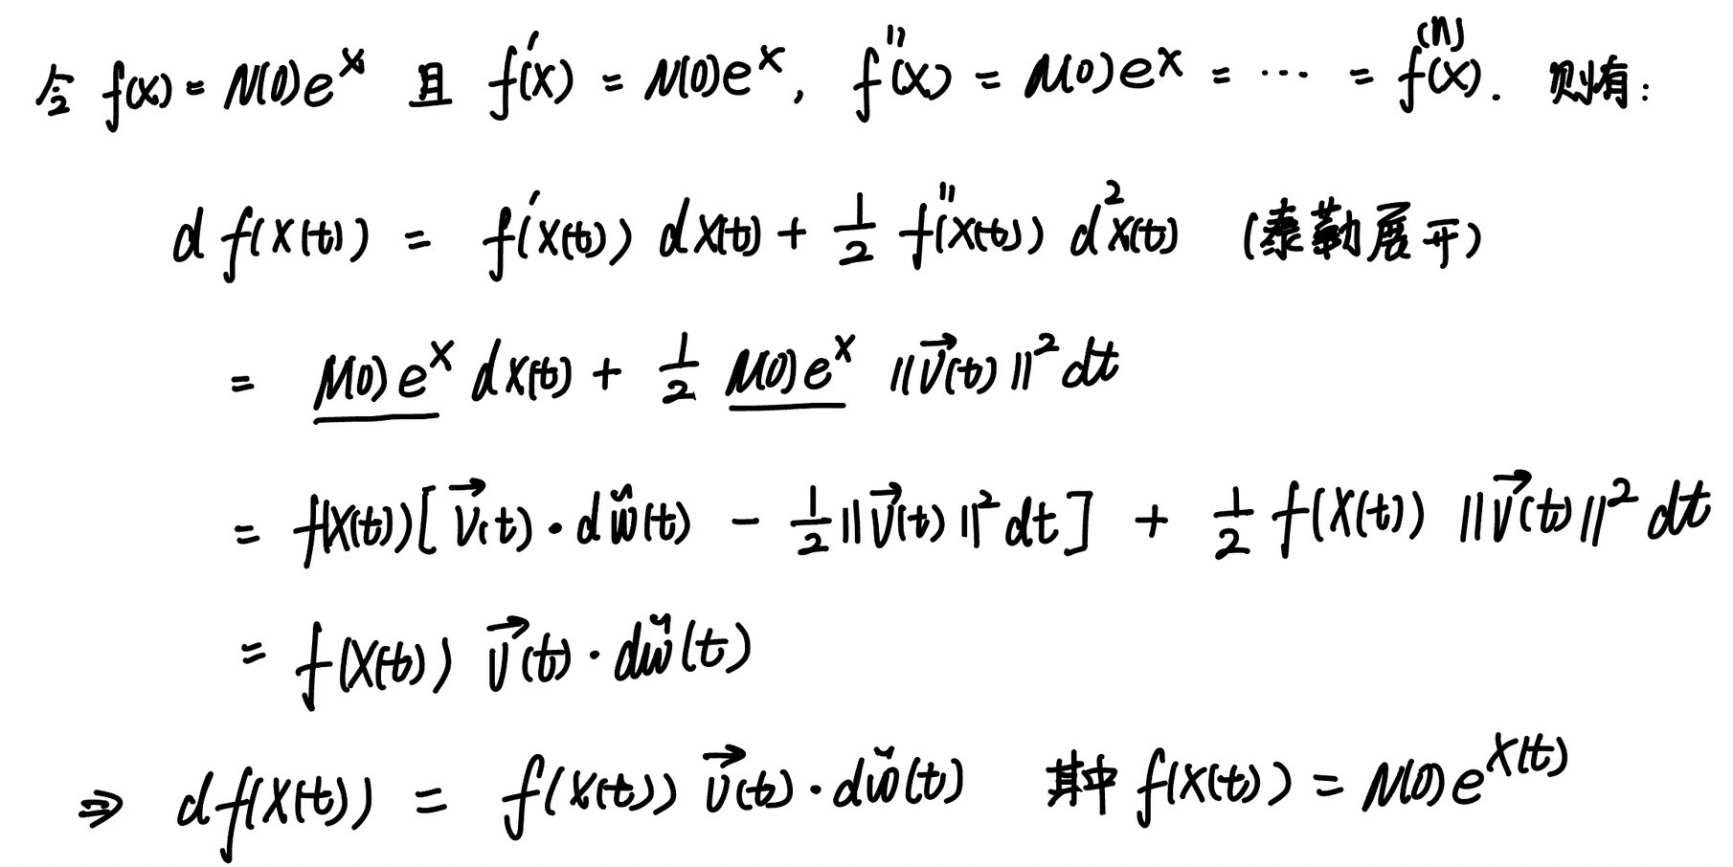
（详细过程如下）
已知
代入d(X(t))， d²(X(t))

Slide 12
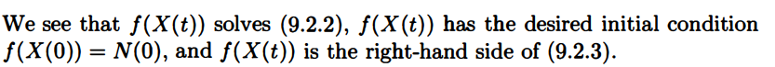








課本沒有推導過程
根據定義
根據
即指：滿足 的解爲
根據（9.2.2）式
則有
代入X(t)

Slide 13



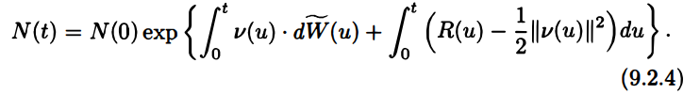
由（9.2.3）式推導至（9.2.4）式
課本沒有推導過程
已知
將等式左右兩邊同時除以D(t)，即同時乘以
即：

Slide 14






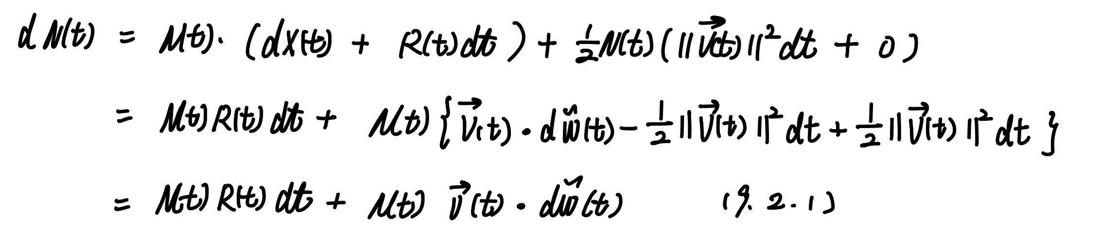
由（9.2.4）式推導至（9.2.1）式
且
則可將（9.2.4）寫爲
根據 ito-Doeblin formula

Slide 15
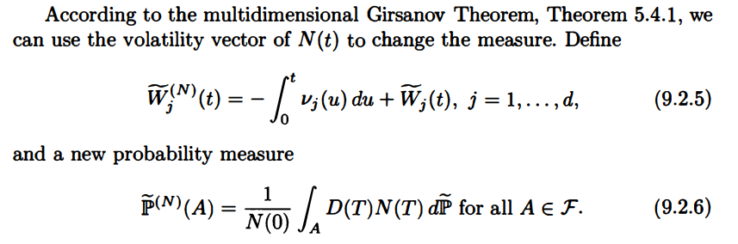
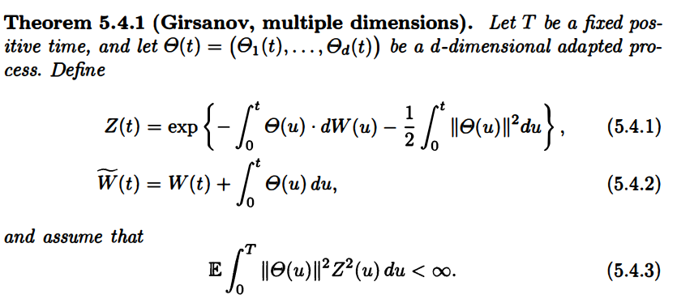
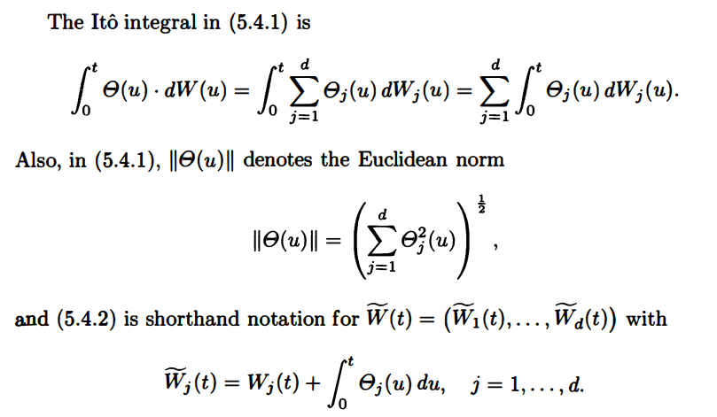
Notes:
根據多維歌薩諾夫定理，定理5.4.2，可以利用N(t)的波動率向量變換測度。

Slide 16

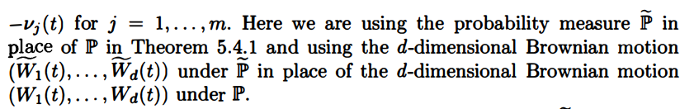


根據
=
Z(t) =
把 換成 -

Slide 17
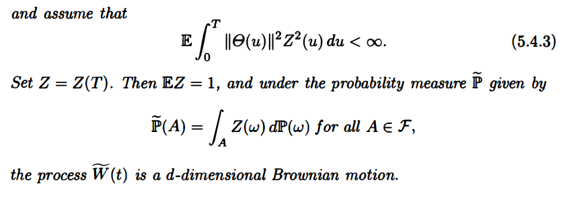


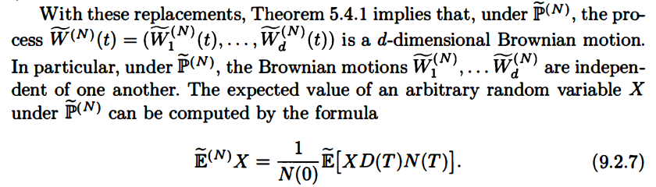
根據定理5.4.1中
且有
=
Notes:
任何隨機變量的期望值都可由以下公式進行計算

Slide 18
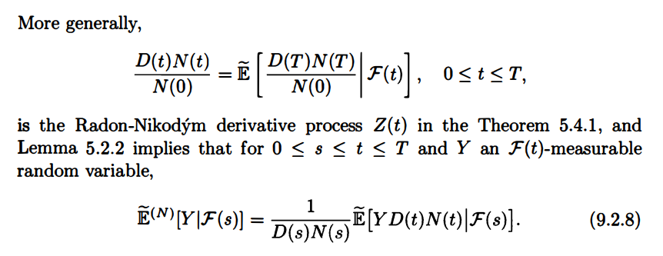
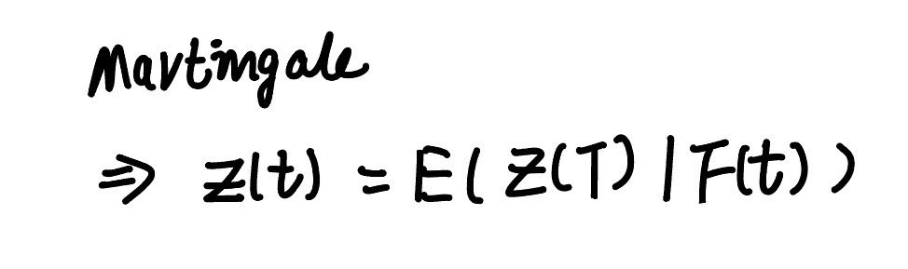
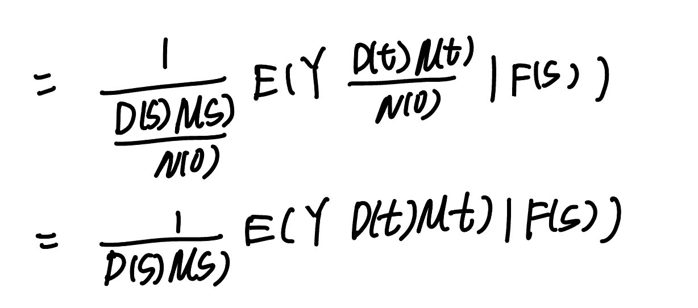

Z(t) =
=
根據lemma5.2.2公式5.2.9

Slide 19
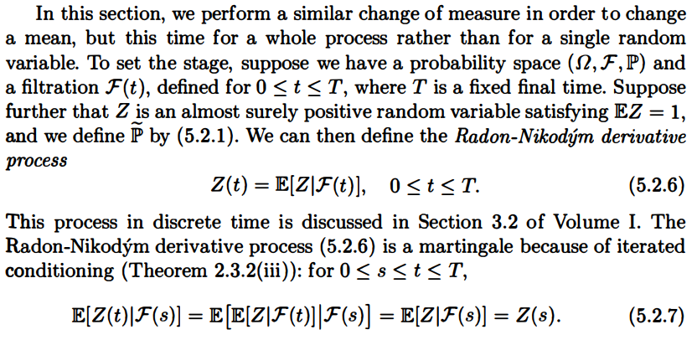
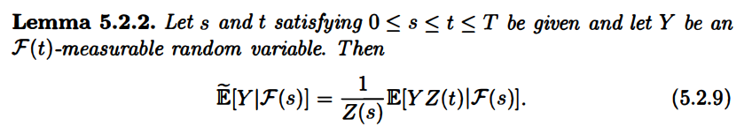
Radon-Nikodym derivative process and lemma5.2.2

Slide 20
Notes:
根據多維歌薩諾夫定理，定理5.4.2，可以利用N(t)的波動率向量變換測度。

Slide 22
